Slide 1
Donkey Car SW 설치
5조

Slide 2
Donkey Car SW

Slide 3
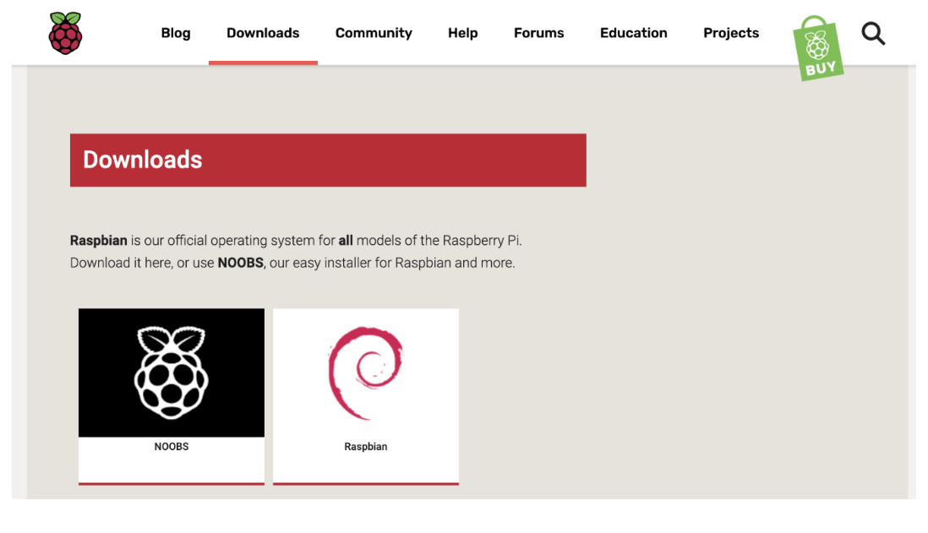
Donkey Car SW
라즈비안 설치

Slide 4
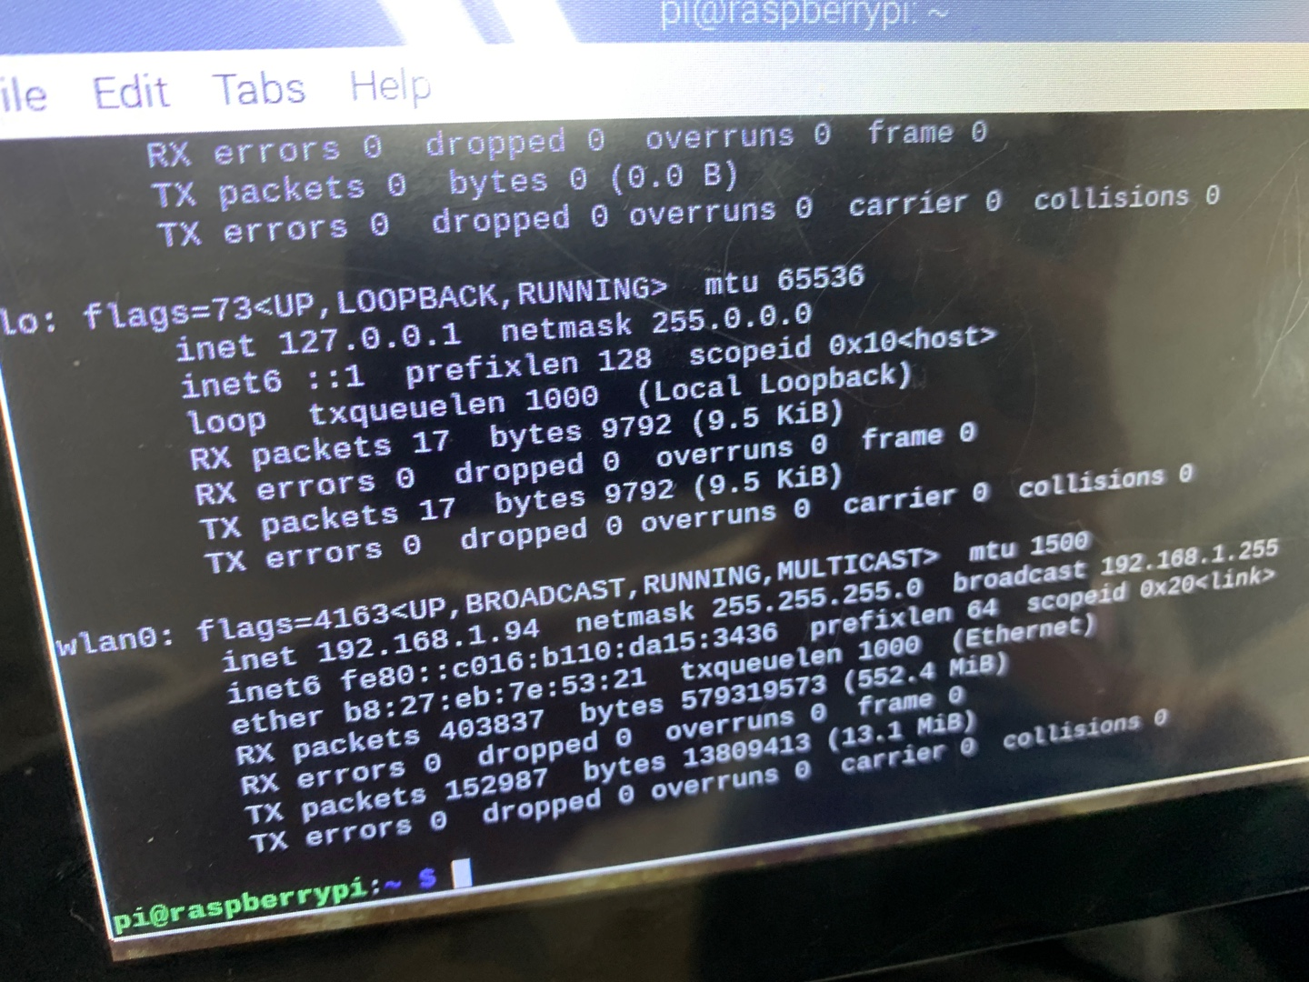
Donkey Car SW
IP연결

Slide 5
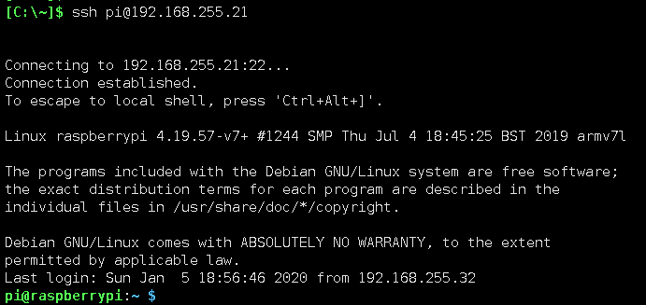
Donkey Car SW
Xshell 을 이용해 라즈베리파이와 연결

Slide 6
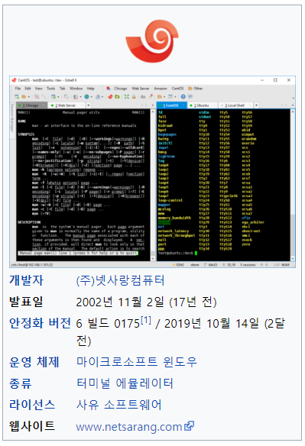
Secure Shell, SSH
Secure Shell(SSH)은 원격 시스템에서 명령을 실행하고 다른 시스템으로 파일을 복사할 수 있도록 해 주는 응용 프로그램 또는 프로토콜을 의미
SSH는 암호화 기법을 사용하기 때문에, 통신이 노출된다고 하더라도 이해할 수 없는 암호화된 문자로 보임

Slide 7
Donkey Car SW
Install Dependencies
Install Optional OpenCV Dependencies

Slide 8
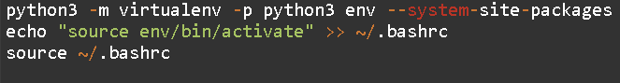
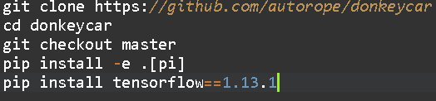
Donkey Car SW
Setup Virtual Environment
Get the latest donkeycar from Github

Slide 9
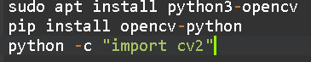
Donkey Car SW
Install OpenCV

Slide 10
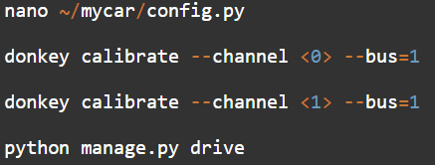
Calibrate Car
Steering & Throttle Calibration

Slide 11
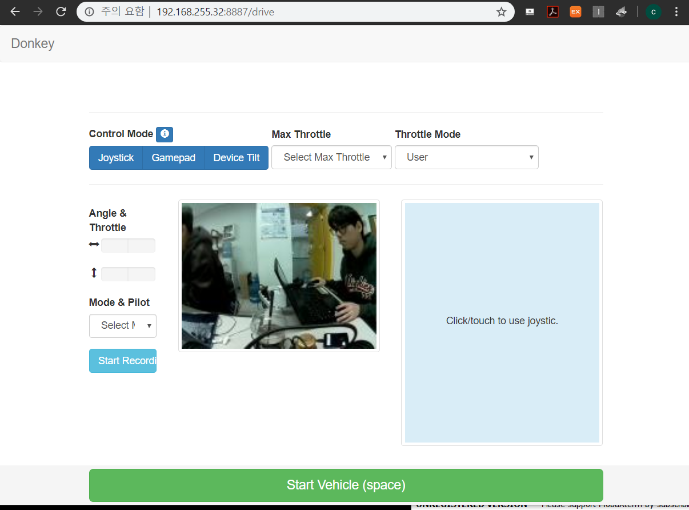
Driving using browser
192.168.255.32.8887/drive

Slide 12
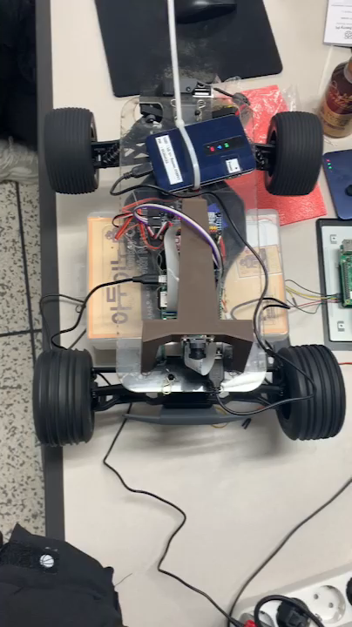
Car Control
Throttle_forward_PWM은 380이상
Throttle_forward_PWM은 380이하
Motor 구동

Slide 13
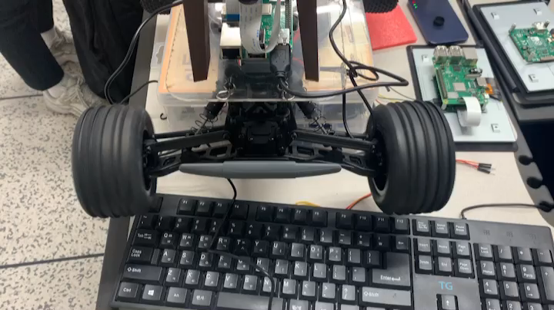
Car Control
Straight = 370
Max right = 470
Max left = 250
Servo 조정

Slide 14
Thank you
감사합니다

